Slide 1
지도교수 : 정내훈 교수님
2023년도 졸업작품 기획 발표
REWIND
<종합설계기획 제안서>
임해인 2017184028 김경욱 2016182005 김덕현 2017184008

Slide 2
목차
01
팀원 구성
05
중점 연구 분야 및 기술적 요소
02
연구 목적
06
타게임과의 차별성
03
게임소개
07
개발 일정 및 역할 분담
04
개발환경
08
참고 자료

Slide 3
팀원구성
NAME | 역할 | 관련 사항
김경욱 | 서버 | 윈도우 프로그래밍, 게임 서버 네트워크 게임 프로그래밍 게임수학 | 현장실습(코지캣) – 클라이언트(Unity)/서버(Unity)
김덕현 | 클라이언트 | 윈도우 프로그래밍, 컴퓨터 그래픽스, 3D 게임 프로그래밍 2 게임수학 | 현장실습(소프톤) – 클라이언트(Unity) One Vs One – 플레이스토어(unity)
임해인 | 기획 클라이언트 | 윈도우 프로그래밍, 컴퓨터 그래픽스, 3D 게임 프로그래밍 1, 네트워크 게임 프로그래밍 게임 기획, 레벨 및 시스템 디자인, 기획 포트폴리오 게임수학 | 창업동아리(네루) – 미야옹(기획) 현장실습(360미디어) – 기획
팀원구성
연구목적
게임소개
개발환경
중점 연구 분야 및 기술적 요소
타 게임과의 차별성
개발 일정 및 역할분담
참고자료

Slide 4
연구목적
DirectX 12를 이용한 3D 게임 제작
게임 제작을 통한 DirectX 12 API에 대한 이해
팀원구성
연구목적
게임소개
개발환경
중점 연구 분야 및 기술적 요소
타 게임과의 차별성
개발 일정 및 역할분담
참고자료
3인칭 캐쥬얼 액션 게임 개발
쉐이더와 렌더링 파이프라인에 대한 이해
그림자, 조명에 대한 이해
상용화된 모델 데이터의 구조에 대한 이해 및 게임 내 적용
MORPG를 위한 서버 개발
동시에 다중 접속할 수 있는 게임 서버 개발
보스 패턴 등 서버를 중지 하지 않고, 수정이 가능한 서버 개발

Slide 5
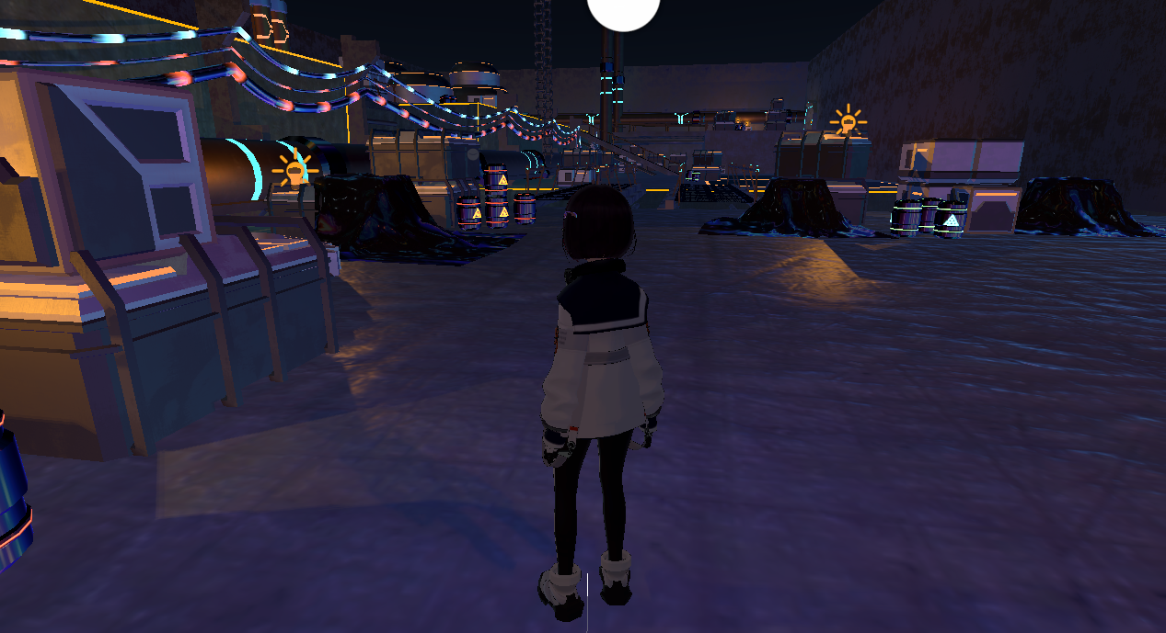
게임 컨셉
게임소개
팀원구성
연구목적
게임소개
개발환경
중점 연구 분야 및 기술적 요소
타 게임과의 차별성
개발 일정 및 역할분담
참고자료
장르 |
3인칭 캐주얼 액션 RPG
특징 |
쉬운 조작으로 즐기는 화려한 액션 RPG
시놉시스 |
로봇이 점령한 세계, 로봇을 파괴하고, 인류를 승리로 이끌어라.
Unity 컨셉 데모

Slide 6
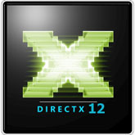


개발환경
팀원구성
연구목적
게임소개
개발환경
중점 연구 분야 및 기술적 요소
타 게임과의 차별성
개발 일정 및 역할분담
참고자료
Visual studio 2022
Git Hub
DirectX 12

Slide 7
임해인
중점 연구 분야 및
기술적 요소
Toon Shader 적용
Rim Lighting, Two Tone shading, ambient light의 smooth 값 적용 등
팀원구성
연구목적
게임소개
개발환경
중점 연구 분야 및 기술적 요소
타 게임과의 차별성
개발 일정 및 역할분담
참고자료
멀티 쓰레드 클라이언트 개발
Logic Thread와 Render Thread의 분리
김덕현
Sword Trail 구현
Particle System을 통한 Spark Effect 구현
Dissolve Shader를 통한 캐릭터와 몬스터 소멸 연출
익스포터 제작 및 스키닝 애니메이션 구현
김경욱
MORPG를 위한 서버 개발
IOCP 기반의 서버 구현
LUA 스크립트를 활용한 보스 패턴 구현

Slide 8
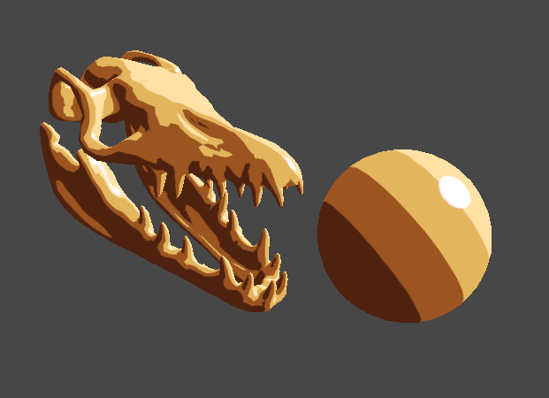
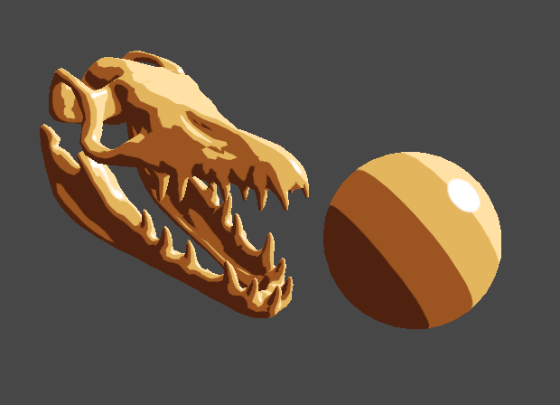
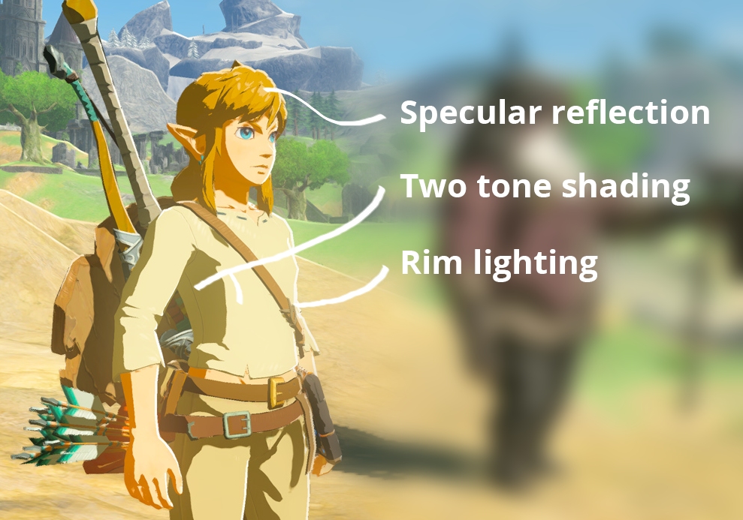
https://chulin28ho.tistory.com/713
적용 내용
Specular reflection
Two Tone shading
Rim Lighting = 배경 하얗게 떠서 카툰 효과 강화
Ambient light = 유니티 쉐이더 내 smoothstep 함수 결과값 적용
https://roystan.net/articles/toon-shader/

Slide 9
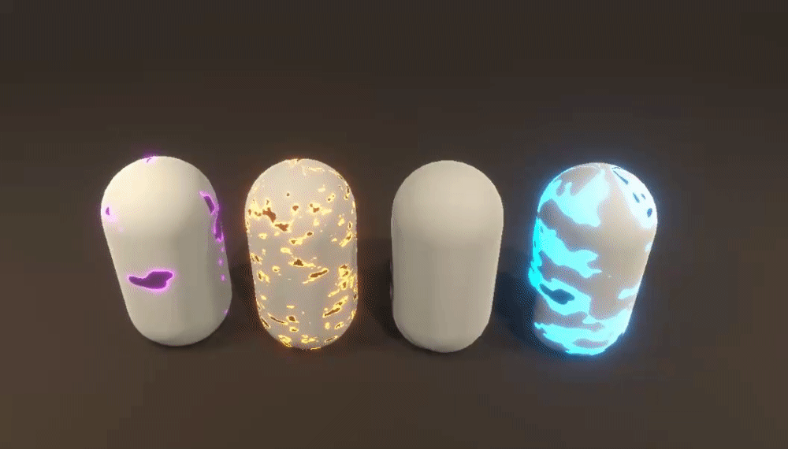
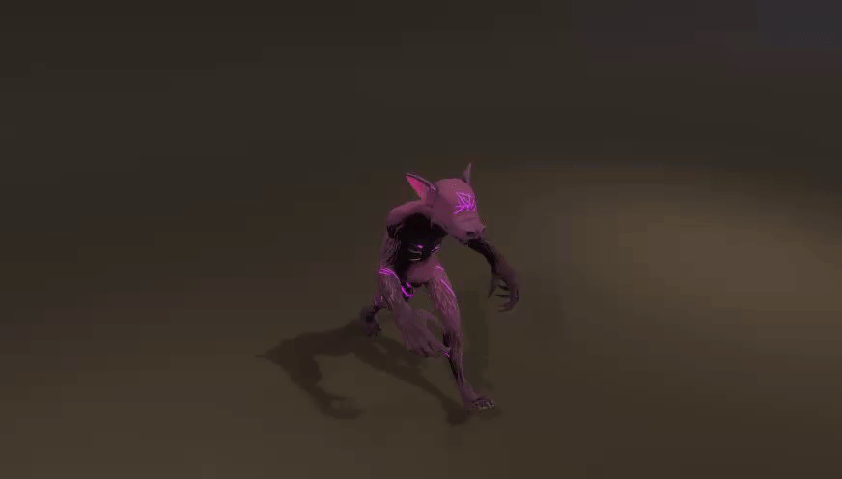
Dissolve Effect
ArtStation - Realmscape : Dissolve Shader
ArtStation - Realmscape : Dissolve Shader

Slide 10
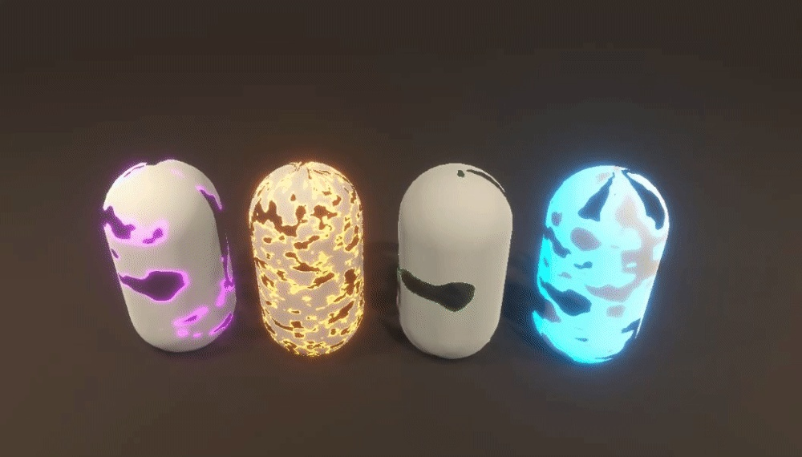
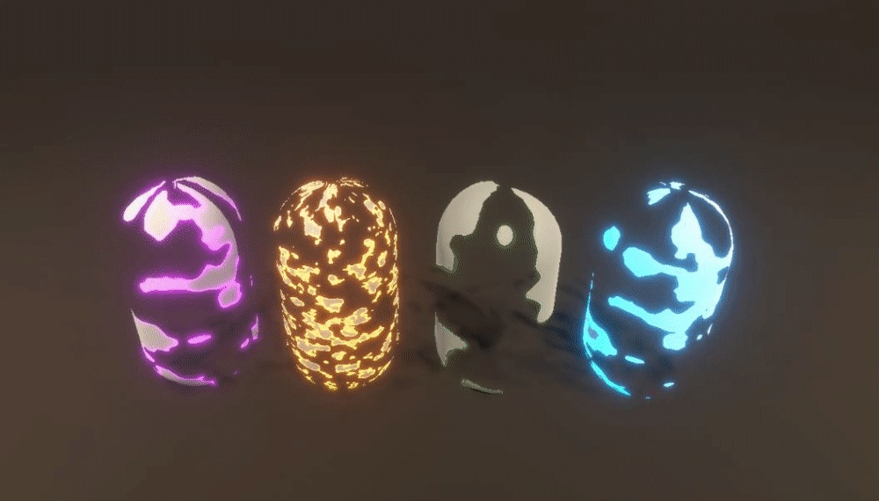
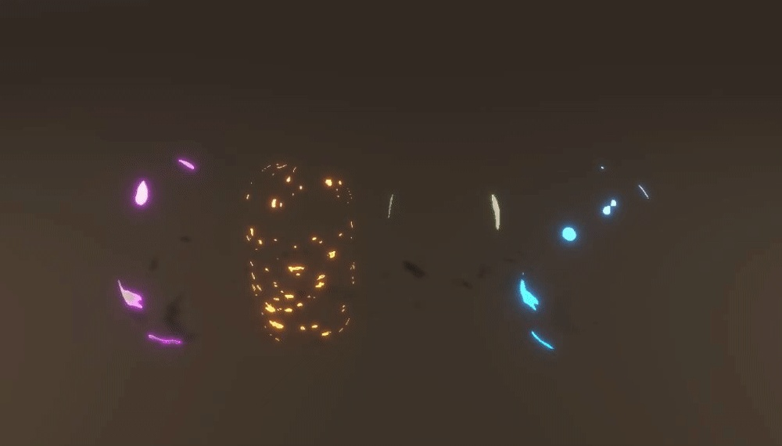
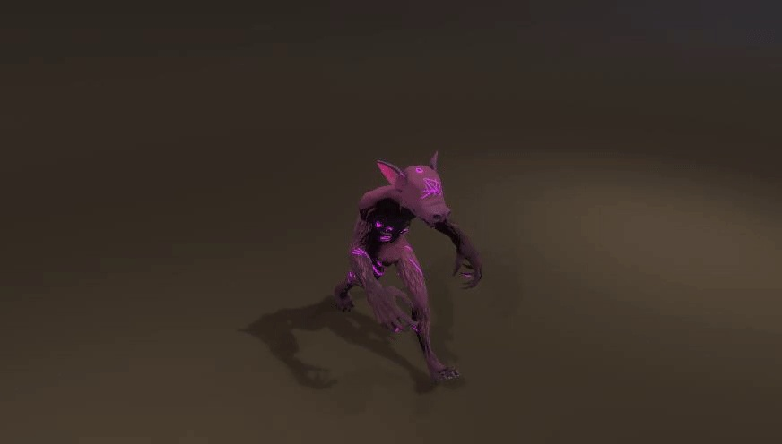
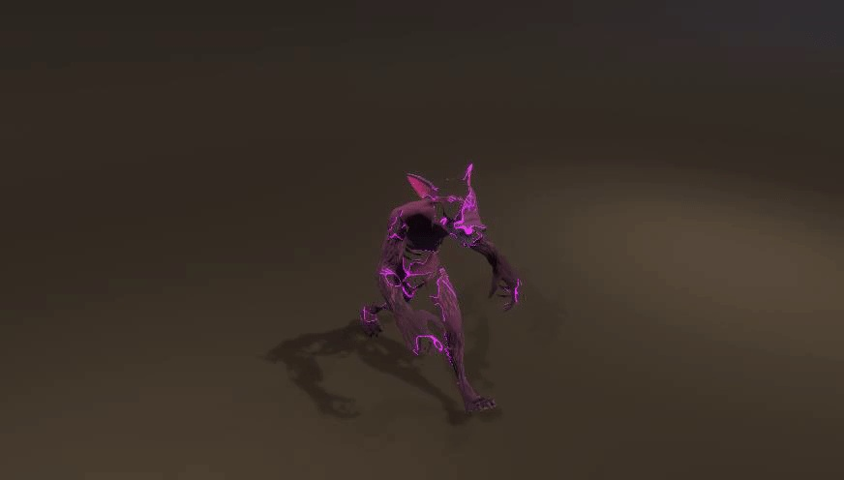
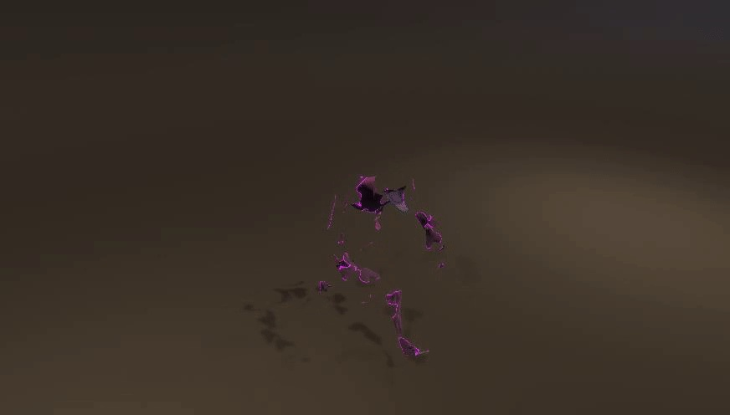
Dissolve Effect
기술 구현
-Noise Texture를 활용하여 오브젝트에 소멸되는 효과를 부여
-Noise Texture를 따라서 소멸될 때 소멸되는 테두리를 빛나게
만들어서 타는 효과를 구현
적용 예상
-몬스터 사망시
-플레이어 캐릭터 사망시

Slide 11
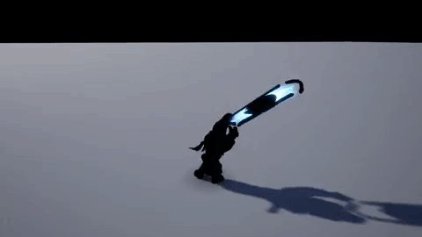
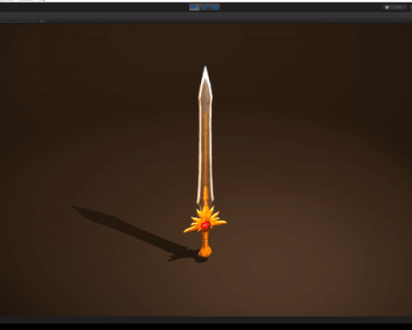
Sword Trail(검광)
UE4 - Weapon slash: Meshes vs AnimTrail Data - Real Time VFX
ArtStation - Game VFX - Weapon Trails

Slide 12
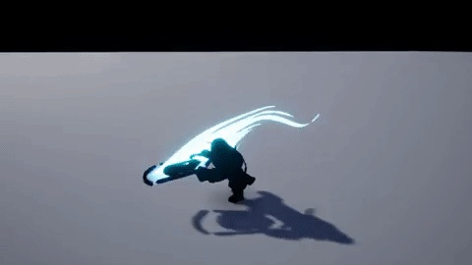
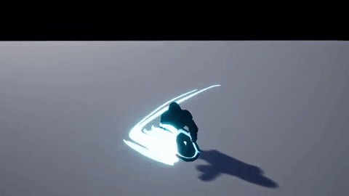
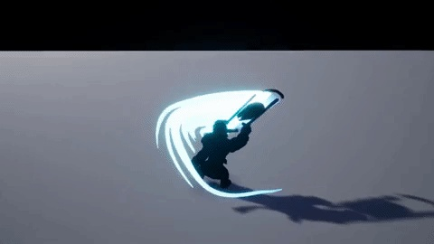
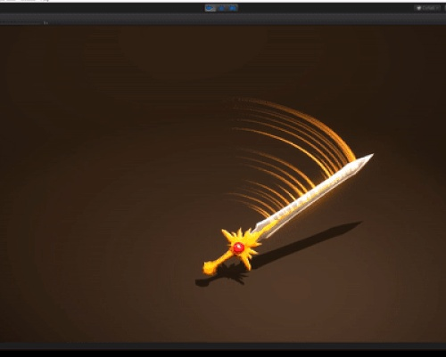
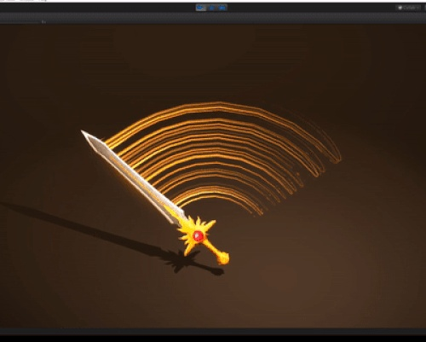
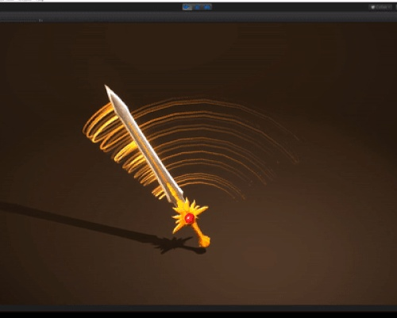
Sword Trail(검광)
기술 구현
-검 오브젝트가 지나간 경로를 따라 메쉬를 생성하고
해당 메쉬에 텍스쳐매핑과 블렌딩을 통해 구현
적용 예상
-캐릭터가 검을 휘두르는 모든 상태에 적용

Slide 13
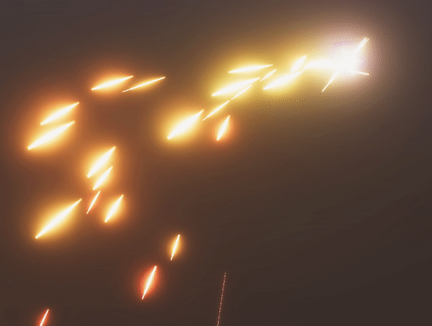
Spark Particle Effect
ArtStation - Some sparks

Slide 14

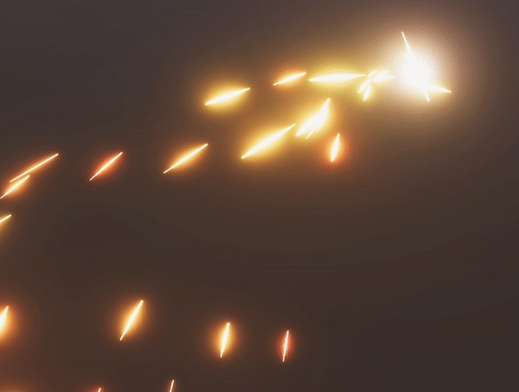
Spark Particle Effect
기술 구현
-렌더링 파이프라인 단계에서 GS(기하쉐이더)와 SO(스트림 출력)을
활용하여 파티클 시스템을 구현하고 값을 적절히 조정하여
스파크 효과를 구현
-물리적인 처리를 하여 바닥에 스파크가 튀는 연출 구현
적용 예상
-맵의 전선이 끊어진 곳등 스파크가 튈 만한 장소에 스파크 연출시 활용

Slide 15
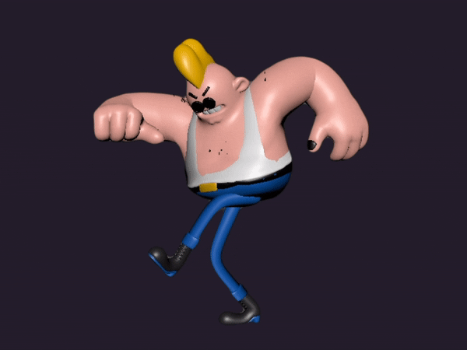
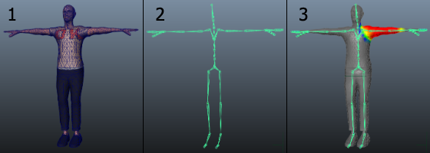
Fbx Exporter and Skinning Animation
Rigging and Animation in Maya - Motion Design School
애니메이션용 모델 만들기 - Unity 매뉴얼 (unity3d.com)

Slide 16
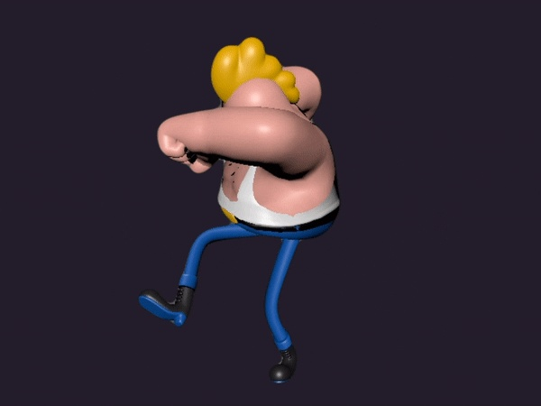
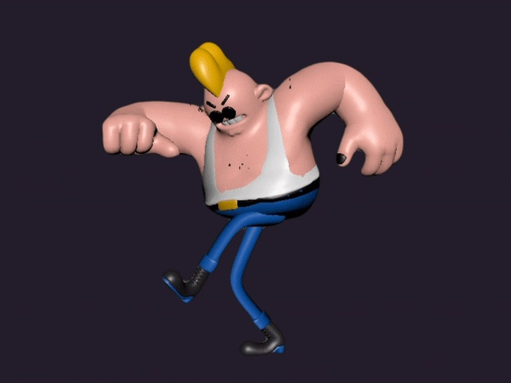
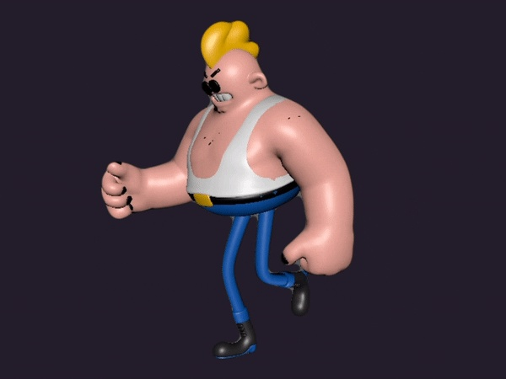
Fbx Exporter and Skinning Animation
기술 구현
-익스포터(FbxSdk나 MaxScript나 Unity3D등 활용)를 제작하고
이를 통하여 .fbx를 변환하고 변환한 데이터를 바탕으로 DX12
에서 스키닝 애니메이션을 구현
적용 예상
-애니메이션이 들어가는 모든 캐릭터 오브젝트에 사용

